Slide 1
最优化理论
第2讲 最优化理论的数学基础(1)
辽宁大学 信息学院

Slide 2
最优化理论的数学基础
函数梯度
多元函数的泰勒展开式
二次函数
无约束优化问题的极值条件
约束优化问题的极值条件
优化设计方法的基本思想与迭代终止准则

Slide 3
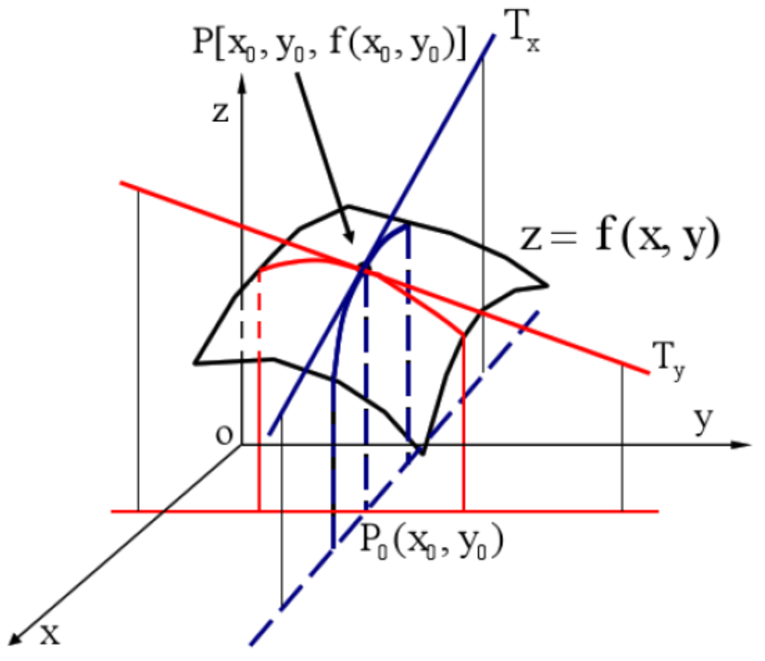
1. 函数的梯度
方向导数
对于一个多元函数，它的偏导数代表了沿着某个坐标方向的函数变化率。
方向导数是沿着给定方向的函数变化率

Slide 4


1. 函数的梯度
X2
方向导数
假设维度n=2
X⁽¹⁾= $\left[\begin{matrix}x1+∆x1 \\ x2+∆x2\end{matrix}\right]$
S
X= $\left[\begin{matrix}x1 \\ x2\end{matrix}\right]$
x2
X1
O
x1
f(X)对方向s的方向导数

Slide 5


方向导数的推导公式
X⁽¹⁾= $\left[\begin{matrix}x1+∆x1 \\ x2+∆x2\end{matrix}\right]$
S
X= $\left[\begin{matrix}x1 \\ x2\end{matrix}\right]$

Slide 6


方向导数的推导公式
X2
方向余弦
X⁽¹⁾= $\left[\begin{matrix}x1+∆x2 \\ x2+∆x2\end{matrix}\right]$
S
X= $\left[\begin{matrix}x1 \\ x2\end{matrix}\right]$
x2
X1
O
x1
偏导数是方向导数的特例

Slide 7
1. 函数的梯度
方向导数
推广到n维的多元函数
方向余弦

Slide 8
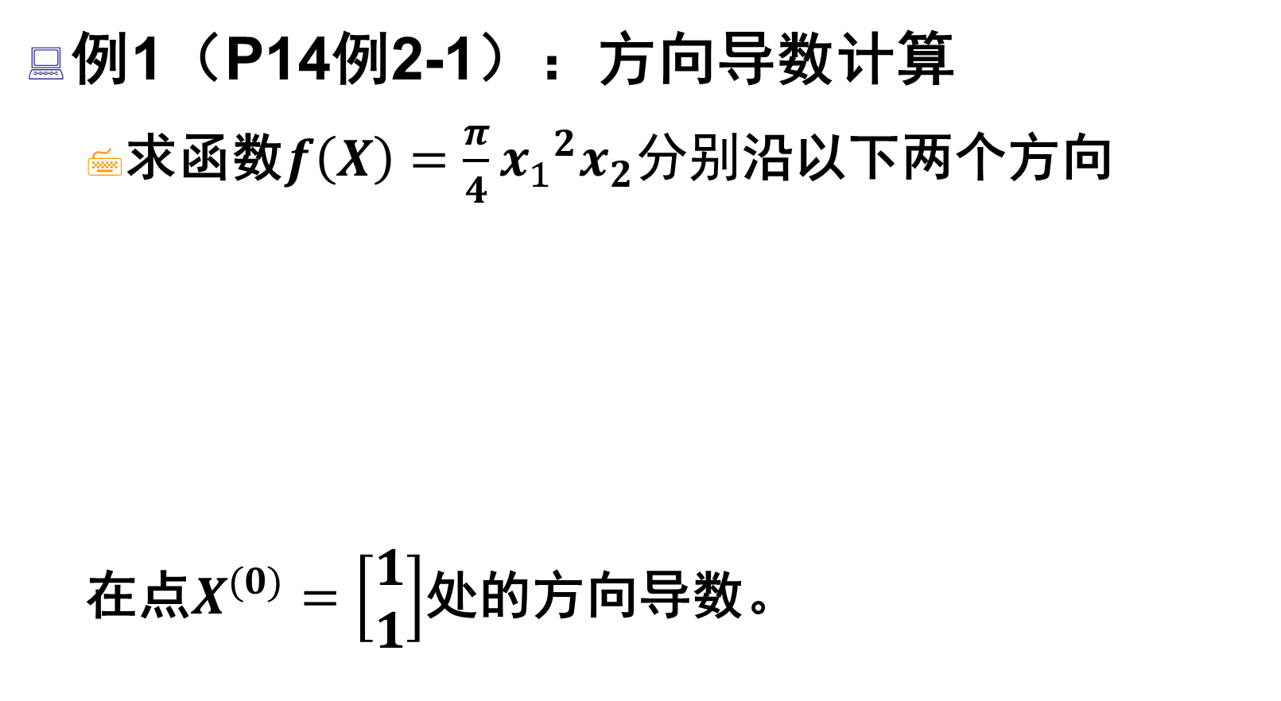
1. 函数的梯度
例1（P14例2-1）：方向导数计算
求函数$f\left(X\right)=\frac{π}{4}{x_{1}}^{2}x_{2}分别$沿以下两个方向
在点$X^{(0)}=\left[\begin{matrix}1 \\ 1\end{matrix}\right]$处的方向导数。

Slide 9
例1：解
相同点，不同的方向变化率是不同的

Slide 10

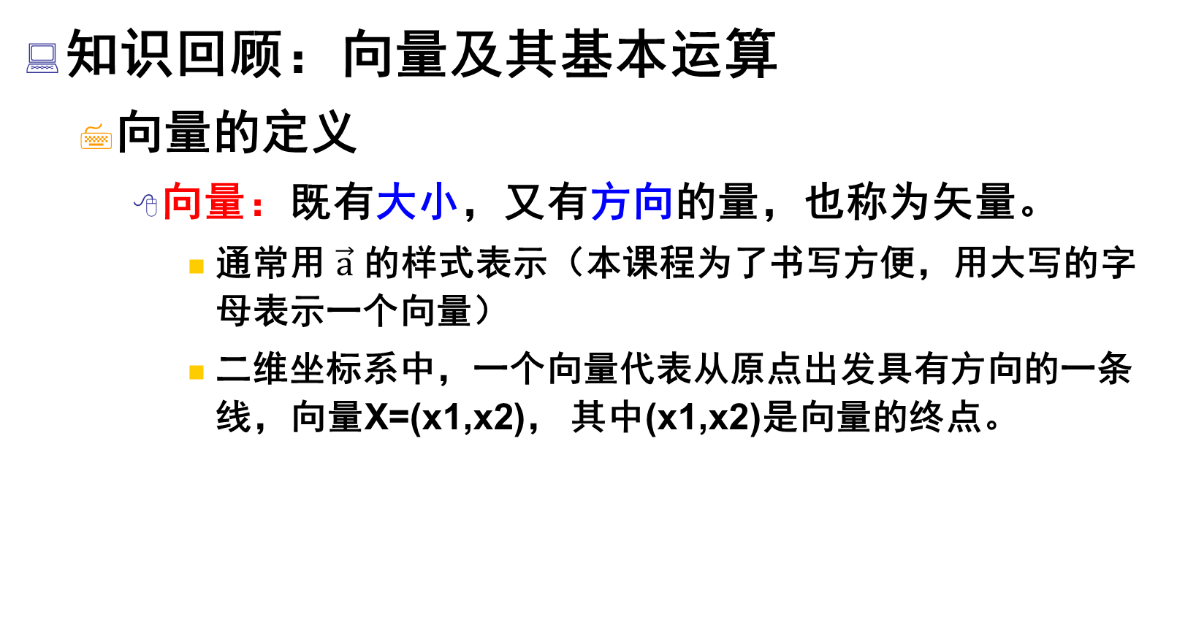
1. 函数的梯度
知识回顾：向量及其基本运算
向量的定义
向量：既有大小，又有方向的量，也称为矢量。
通常用 $\vec{a}$ 的样式表示（本课程为了书写方便，用大写的字母表示一个向量）
二维坐标系中，一个向量代表从原点出发具有方向的一条线，向量X=(x1,x2)， 其中(x1,x2)是向量的终点。
S
X2
X= $\left[\begin{matrix}x1 \\ x2\end{matrix}\right]$
x2
X1
O
x1

Slide 11

1. 函数的梯度
知识回顾：向量及其基本运算
向量的定义
向量的模：对于向量$X$，用$\left|X\right|或\left\|X\right\|表示$向量的长度，也称为向量的模。
X2
X= $\left[\begin{matrix}x1 \\ x2\end{matrix}\right]$
x2
X1
O
x1

Slide 12
1. 函数的梯度
知识回顾：向量及其基本运算
向量点积运算
X2
x2
y2
O
x1
y1
X1

Slide 13
1. 函数的梯度
函数梯度的定义
当多元函数维度n=2时
S

Slide 14

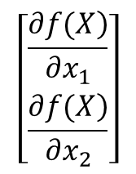
函数的梯度公式推导
方向向量
$$\left[\begin{matrix}\frac{\left.∂f(X\right)}{∂x_{1}} \\ \frac{\left.∂f(X\right)}{∂x_{2}}\end{matrix}\right]$$
函数的梯度
S
$$θ$$

Slide 15
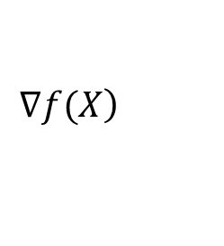

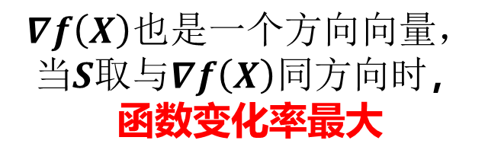
函数的梯度公式推导
$$∇f\left(X\right)也是一个方向向量，$$
$当S取与∇f\left(X\right)同方向时$，
函数变化率最大
$$\left.∇f(X\right)$$
S
$$θ$$

Slide 16
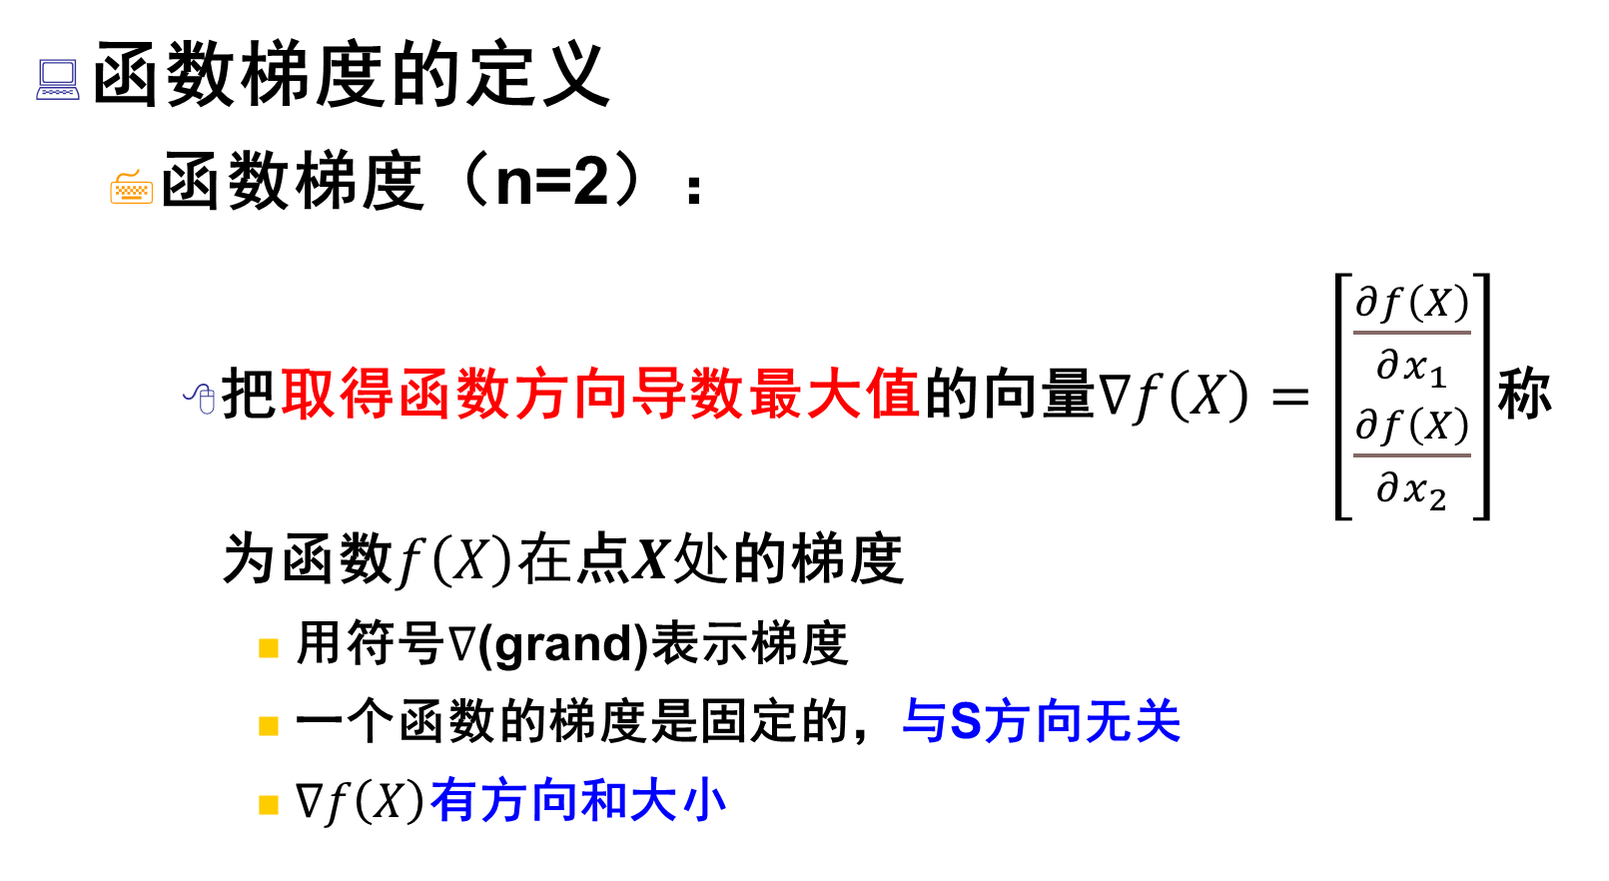
1. 函数的梯度
函数梯度的定义
函数梯度（n=2）：
把取得函数方向导数最大值的向量$∇f\left(X\right)=\left[\begin{matrix}\frac{∂f\left(X\right)}{∂x_{1}} \\ \frac{∂f\left(X\right)}{∂x_{2}}\end{matrix}\right]$称为函数$f\left(X\right)在$点$X处$的梯度
用符号$∇$(grand)表示梯度
一个函数的梯度是固定的，与S方向无关
$∇f\left(X\right)$有方向和大小

Slide 17
1. 函数的梯度
函数梯度的定义
函数梯度（n维函数）：

Slide 18
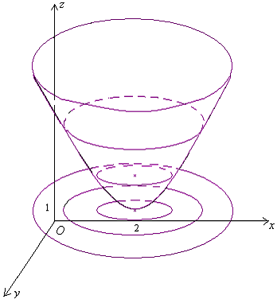
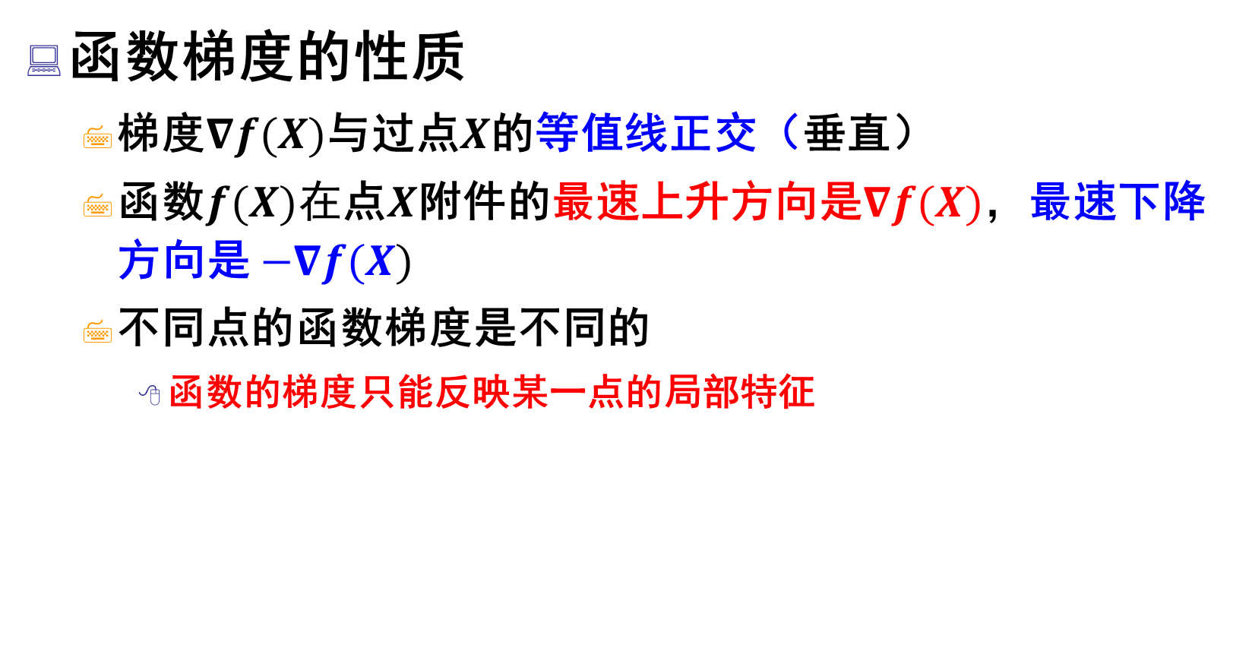
1. 函数的梯度
函数梯度的性质
梯度$∇f(X)$与过点$X$的等值线正交（垂直）
函数$f(X)在$点$X$附件的最速上升方向是$∇f(X)，$最速下降方向是$−∇f(X)$
不同点的函数梯度是不同的
函数的梯度只能反映某一点的局部特征
沿着等值线方向的函数变化率为0，也就是说该方向与梯度方向的夹角为90度（余弦值为0）

Slide 19

1. 函数的梯度
函数梯度的性质
对于任意给定方向$S$，则根据梯度$∇f(X)$可以得到如下结论：
$∇f^{T}\left(X\right)∙S>0$, 则$S$是上升方向
$∇f^{T}\left(X\right)∙S<0$, 则$S$是下降方向

Slide 20
1. 函数的梯度
例2（P15例2-2）：梯度的计算
求函数
在点 处的梯度及梯度的模

Slide 21
例2：解
带入

Slide 22

2. 多元函数的泰勒(Taylor)展开式
知识点回顾：一元函数的泰勒展开
一元函数$f(x)$在点$x^{(k)}$存在1到n阶导数，则$f(x)$在点$x^{(k)}$的泰勒展开式定义为：

Slide 23
2. 多元函数的泰勒(Taylor)展开式
知识点回顾：一元函数的泰勒展开
为了减少计算量，通常可以取前几项的近似结果，例如扩展到2阶：

Slide 24
2. 多元函数的泰勒(Taylor)展开式
多元函数的泰勒展开式
工程设计中，复杂的目标函数需要进行必要的化简，因此多元函数的泰勒展开式具有广泛应用。
工程应用中，一般的泰勒展开式只取前几项（例如前3项（2阶导数））。
多元函数通过计算梯度来实现泰勒展开。

Slide 25

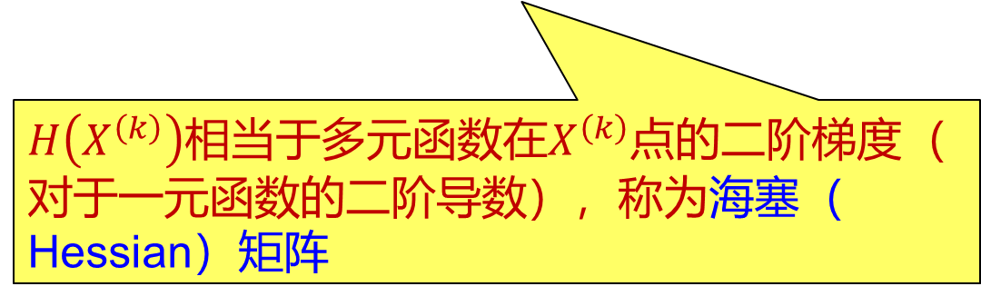
2. 多元函数的泰勒(Taylor)展开式
多元函数的泰勒展开式
多元函数$f(X)$在点$X^{(k)}处$的泰勒展开式定义为（只取前3项）：
$H\left(X^{\left(k\right)}\right)$相当于多元函数在$X^{\left(k\right)}$点的二阶梯度（对于一元函数的二阶导数），称为海塞（Hessian）矩阵

Slide 26

海塞（Hessian）矩阵
多元函数$f(X)$在点$X处$所有二阶偏导数组成的矩阵
海塞（Hessian）矩阵是一个𝑛×𝑛
阶的对称矩阵

Slide 27
2. 多元函数的泰勒(Taylor)展开式
例3（P17例2-4）：泰勒展开式
将函数
在点 处分别简化成线性函数和二次函数。
函数值
梯度
海塞矩阵

Slide 28
例3：解
1.求在点 处的函数值
2.求在点 处的梯度

Slide 29
例3：解
3.求在点 处的海塞矩阵

Slide 30
例3：解
4. 化简成线性函数（仅保留一次项）

Slide 31
例3：解
5. 化简成二次函数（保留到二次项）

Slide 32

3. 最优化的二次函数表示
只取到二次项的泰勒展开式
二次函数
在最优化设计中，通常经过化简，利用二次函数来表示一个复杂的函数。$n$维多元函数$f(X)$二次函数描述如下：
n×n阶常数矩阵
n阶常数列矩阵
常数项

Slide 33
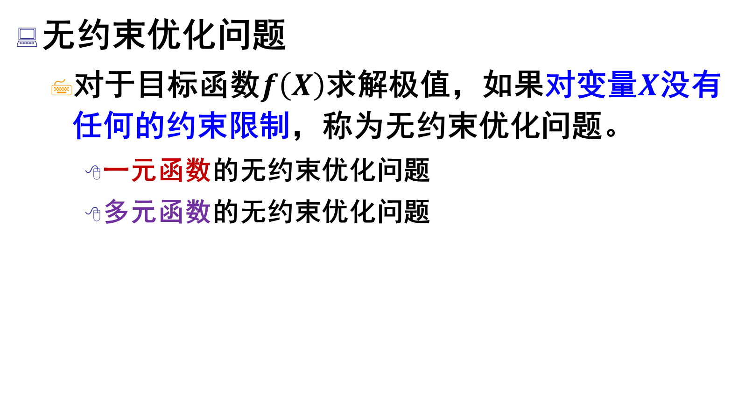
4. 无约束优化问题的极值条件
无约束优化问题
对于目标函数$f\left(X\right)$求解极值，如果对变量$X$没有任何的约束限制，称为无约束优化问题。
一元函数的无约束优化问题
多元函数的无约束优化问题

Slide 34
4. 无约束优化问题的极值条件
一元函数的无约束优化问题
通过导数计算来判断极值条件：
必要条件：
充分条件：
驻点

Slide 35
4. 无约束优化问题的极值条件
多元函数的无约束优化问题
通过导数计算来判断极值条件：
必要条件：
驻点

Slide 36
4. 无约束优化问题的极值条件
多元函数的无约束优化问题
通过导数计算来判断极值条件：
充分条件：
对海塞（Hessian）矩阵的“正负”进行判定

Slide 37
矩阵的正定、负定
如果任意的非零向量 ：
若：
判断条件：各阶主子式均大于0

Slide 38
主子式均大于0判定

Slide 39
矩阵的正定、负定
如果任意的非零向量 ：
若：
判断条件：各阶主子式负正相间（奇负偶正）
非正定、非负定称为不定

Slide 40
4. 无约束优化问题的极值条件
多元函数的无约束优化问题
通过导数计算来判断极值条件：
充分条件：
H正定，极小值点
H负定，极大值点
H不定，鞍点

Slide 41
4. 无约束优化问题的极值条件
例4（P20例2-5）：多元函数无约束极值求解
求下列函数的极值点以及对应的函数值
解题思路

Slide 42
例4：解
驻点

Slide 43
例4：解
H正定

Slide 44
课后练习
求下列函数极值点

